Slide 1

VY__III/2__INOVACE__163
Voda a kov

Slide 2
Autor DUM | Alena Kopřivová
Datum (období) vzniku DUM | 27.12.2012
Ročník a typ školy | 9. ročník ZŠ speciální
ŠVP | „Školou pro život“, ze zákona č. 561/2004, vyhlášky č. 73/2005 a z RVP ZV žáků v základní škole speciální.
Vzdělávací oblast | Člověk a příroda
Vzdělávací obor | Člověk a příroda
Vyučovací předmět | Člověk a příroda
Téma (klíčová slova) | Určování základních fyzikálních vlastností látek. Voda a kov.
Očekávaný výstup | Žák se seznámí se základními vlastnostmi látek a se základy bezpečného zacházení s nimi.
Druh učebního materiálu | Prezentace PowerPoint
Anotace (popis způsobu použití) | Žák sleduje prezentaci učitele předváděnou na interaktivní tabuli, poslouchá výklad, zapojuje se do diskuze, odpovídá na otázky související s prezentací.
Velikost | 1,28 MB

Slide 3
Určování základních fyzikálních vlastností látek
Voda a kov

Slide 4
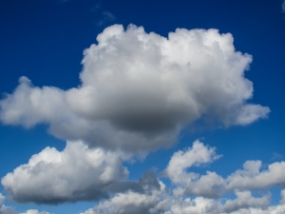
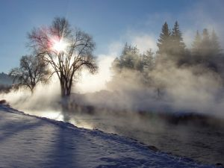
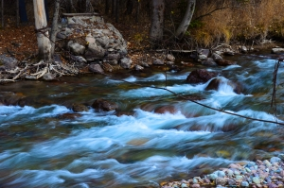
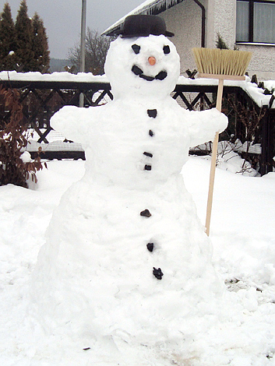
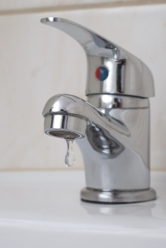
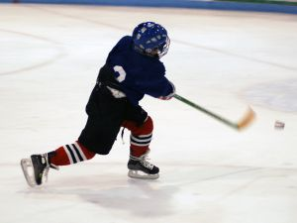
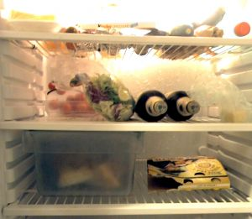

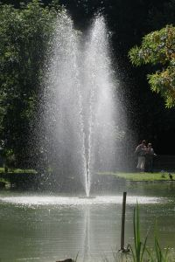
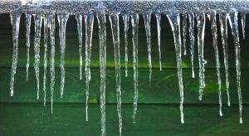
Jsme obklopeni různými látkami, které mají různé vlastnosti…
VODA
VODA SE ODPAŘUJE A MĚNÍ SE V PÁRU HORKOU NEBO STUDENOU.
POMOCÍ TEPLA SE VODA VAŘÍ – POZOR NA OPAŘENÍ HORKOU VODOU A HORKOU PÁROU!
KDYŽ V ZIMĚ NRZNE, MĚNÍ SE VODA V LED A SNÍH. VODA ZMRZNE I DOMA V MRAZNIČCE.
PŮSOBENÍM TEPLA SE LED OPĚT MĚNÍ NA VODU. POZOR NA KŘEHKÝ LED NA RYBNÍKU!
VODA KAPE, STŘÍKÁ, TEČE…
POZOR! V LÉTĚ SE KOUPEME JEN NA BEZPEČNÝCH MÍSTECH!
Vodu potřebují všichni živočichové a rostliny k životu.

Slide 5
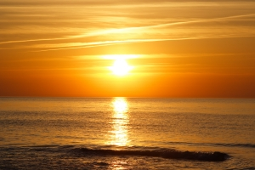
Otázky k zopakování
Kde všude najdeme vodu? Kde se voda používá?
Co je to pára? Kde ji najdeme v přírodě? Kde ji najdeme doma?
Co je to led? Najdeme led v přírodě? Máme led i doma?
Co se stane, když na led působí teplo?
Jaké nebezpečí pro nás znamená horká voda a pára,
křehký led na rybníku, nebo neznámá řeka v které se koupeme?

Slide 6
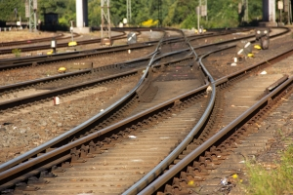
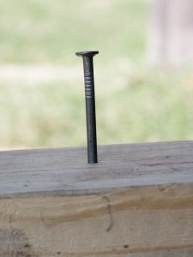
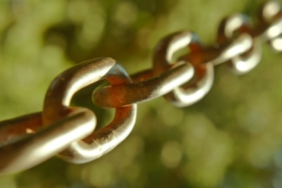
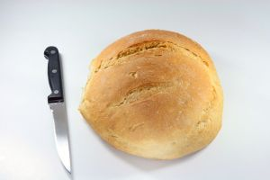
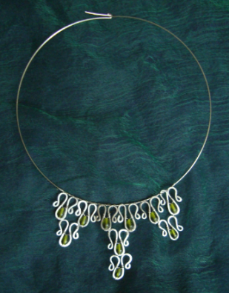
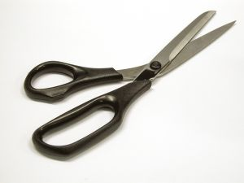
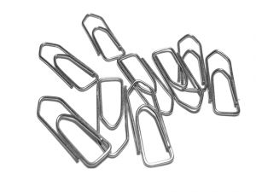
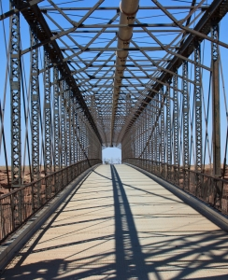
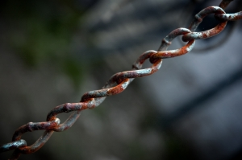
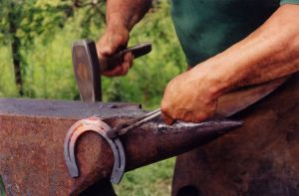
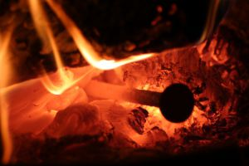
Jsme obklopeni různými látkami, které mají různé vlastnosti…
KOV
KOV JE PEVNÝ.
POZOR NA OSTRÉ NOŽE, HŘEBÍKY…..
KOV JE PRUŽNÝ
KOV JE TVÁRNÝ.
POZOR NA HORKÝ KOV!
Kov se dá tavit, svařovat, kovat a obrábět. Kov je např. hliník, měď, olovo, zlato, stříbro.

Slide 7
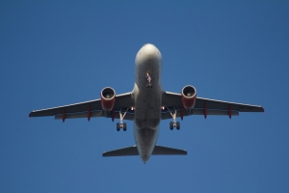
Otázky k zopakování
Vyjmenuj, co je vyrobeno z kovu.
Kov je tvrdý nebo měkký?
Je kov křehký?
Můžeme kov tvarovat? Můžeš tvarovat některý kov? Jaký?
Může být kov horký? Vyjmenuj kdy.
Které výrobky z kovu jsou nebezpečné?

Slide 8
Použité zdroje obrázků
AUTOR NEUVEDEN, Autor Neuveden. Stock.XCHNG [online]. [cit. 28.12.2012].
Dostupný na WWW: http://www.sxc.hu/
http://www.sxc.hu/photo/1403829 řeka
http://www.sxc.hu/photo/17911 mlha
http://www.sxc.hu/photo/1402322 mrak
http://www.sxc.hu/photo/1342139 kohoutek
http://www.sxc.hu/photo/601256 fontána
http://www.sxc.hu/photo/1152683 rampouchy
http://www.sxc.hu/photo/184175 mražák
http://www.sxc.hu/photo/457373 hokej
http://www.sxc.hu/photo/1101239 hřebík
http://www.sxc.hu/photo/1363082 řetěz
http://www.sxc.hu/photo/1343802 malý řetěz
http://www.sxc.hu/photo/1400894 koleje
http://www.sxc.hu/photo/1377008 letadlo
http://www.sxc.hu/photo/422374 sponky
http://www.sxc.hu/photo/561201 nůžky
http://www.sxc.hu/photo/913600 nůž
http://www.sxc.hu/photo/540894 kovář
http://www.sxc.hu/photo/1403442 most
http://www.sxc.hu/photo/676123 hřebík horký
http://www.sxc.hu/photo/1243994 moře
http://www.sxc.hu/photo/1133482 horký čaj
Další použité obrázky jsou výhradním vlastnictvím autorky DUM Aleny Kopřivové

